Slide 1
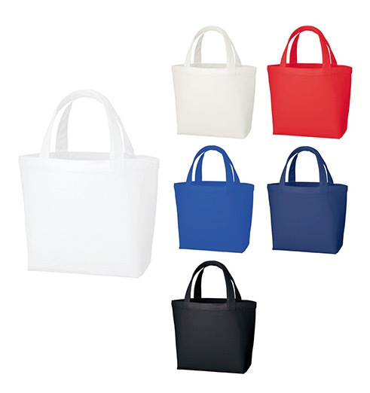
【提案書】
ポリキャンバストート(S)
特徴
ポリエステル素材だからこそ出来る、はっきりとしたビビットなカラーバリエーションがポイントの、Sサイズトートバッグです。全色オリジナル名入れが可能ですので是非ご活用ください。
納期
納期スペース
仕様
素 材：ポリエステル
サイズ：本体/約300×200×100mm、持ち手/約25×290mm
容 量：約4L
備 考：ロイヤルブルー・レッド・ホワイト・ネイビー・ブラック・ナチュラルホワイト
お見積
お見積りスペース

Slide 2
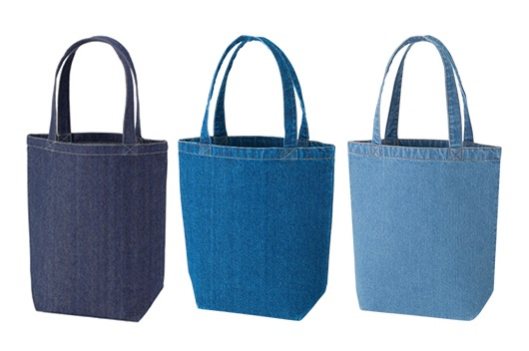
【提案書】
デニムトート(M)
特徴
カジュアルでオシャレな上、厚手で耐久性にも優れたデニム素材を使用したトートバッグのMサイズです。カラーバリエーションは全三色ございますので、名入れデザインに合わせてお選びください。
納期
納期スペース
仕様
素 材：コットン
サイズ： 本体/約350×360×130mm、持ち手/約30×500mm
容 量：約10L
備 考：インディゴ・ウォッシュブルー・ヴィンテージブルー
お見積
お見積りスペース

Slide 3
【提案書】
デニムトート(M)
特徴
カジュアルでオシャレな上、厚手で耐久性にも優れたデニム素材を使用したトートバッグのMサイズです。カラーバリエーションは全三色ございますので、名入れデザインに合わせてお選びください。
納期
納期スペース
仕様
素 材：コットン
サイズ： 本体/約350×360×130mm、持ち手/約30×500mm
容 量：約10L
備 考：インディゴ・ウォッシュブルー・ヴィンテージブルー
お見積
お見積りスペース

